Slide 1
Разработка защищенного видеочата на основе стандарта WebRTC
Научный руководитель
к.т.н. , доцент
Ревякина Елена Александровна
Выполнил
студент группы ВКБ62
Стариков Владислав Эдуардович

Slide 2
Цель, объект, предмет
Цель - создание программного продукта на основании webRTC стандарта для установления соединения и обмена информацией между конечными пользователями.
Объект - онлайн конференция
Предмет - области применения использования данного стандарта при реализации программных продуктов

Slide 3
WebRTC (Web Real-Time Communications)
WebRTC - стандарт, позволяющий построить соединение в режиме узел-узел, захватывать и вещать аудио и видео медиа-потоки, а также передавать между браузерами произвольные данные, без обязательного использования посредников.

Slide 4
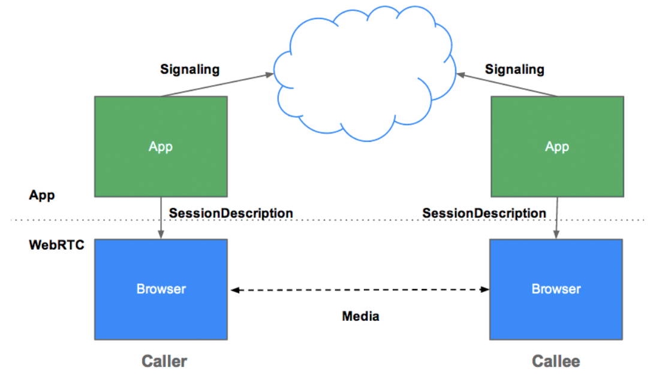
WebRTC (Web Real-Time Communications)

Slide 5
Протоколы WebRTC - ICE
ICE (Interactive Connectivity Establishment ) - "Установка интерактивного подключения" представляет собой каркас, позволяющий веб-браузеру соединяться с узлами. Соединение должно обойти межсетевые экраны, препятствующие открытию соединений, предоставить уникальный IP-адрес , и передавать данные через сервер.
ICE использует некоторые из следующих технических приёмов, описанных ниже, для достижения этой цели:

Slide 6
NAT (Network Address Translation)
NAT используется для того, чтобы дать устройству публичный IP-адрес.
Маршрутизатор имеет публичный IP-адрес, а каждое устройство, подключённое к маршрутизатору имеет частный IP-адрес. Запросы будут транслированы от частного IP-адреса устройства к публичному IP-адресу маршрутизатора (с уникальным портом)
У нат есть ограничение "Симметричный NAT". Это будет подводкой к тому, зачем нам нужен TURN. Тут можно описать и ругие проблемы NAT

Slide 7
Протоколы WebRTC - ICE
ICE (Interactive Connectivity Establishment ) - "Установка интерактивного подключения" представляет собой каркас, позволяющий веб-браузеру соединяться с узлами. Соединение должно обойти межсетевые экраны, препятствующие открытию соединений, предоставить уникальный IP-адрес , и передавать данные через сервер.
ICE использует некоторые из следующих технических приёмов, описанных ниже, для достижения этой цели:

Slide 8
Протоколы WebRTC - STUN
STUN (Session Traversal Utilities for NAT) - это протокол для нахождения и определения публичного адреса устройства и любых ограничений в маршрутизаторе, которые препятствуют прямому соединению с узлом.
Клиент отправит запрос к STUN серверу в интернете, который ответит публичным адресом клиента и, доступен ли, или нет, клиент за NAT маршрутизатором.

Slide 9
Протоколы WebRTC - STUN
STUN (Session Traversal Utilities for NAT) - это протокол для нахождения и определения публичного адреса устройства и любых ограничений в маршрутизаторе, которые препятствуют прямому соединению с узлом.
Клиент отправит запрос к STUN серверу в интернете, который ответит публичным адресом клиента и, доступен ли, или нет, клиент за NAT маршрутизатором.

Slide 10
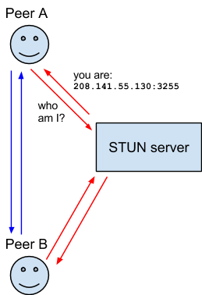
Протоколы WebRTC - STUN

Slide 11
Протоколы WebRTC - TURN
TURN (Traversal Using Relays around NAT ) предназначен для обхода ограничения "Симметричный NAT" путём открытия соединения с TURN сервером и ретрансляции всей информации через этот сервер. Cоздается соединение с TURN сервером и сообщается всем узлам слать пакеты этому серверу, которые затем будут переправлены участникам системы.

Slide 12
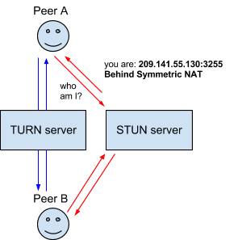
Протоколы WebRTC - TURN

Slide 13
Угрозы при работе с webRTC
Незашифрованные медиа-данные или другие данные могут быть перехвачены по пути между браузерами, или между браузером и сервером.

Slide 14
Безопасность
Работает только по HTTPS
Медиа потоки шифруются (DTLS и SRTP)
Технология не требует установки плагинов
Не получится сделать шпионское приложение

Slide 15
Стек технологий
JavaScript - язык программированния
Vue.js - фреймворк для создания интерфейсов
Node.js - язык программированния

Slide 16
Требования при работе с ПО
Для пользования продуктом необходимо лишь установить браузер и иметь сетевое соединение.
Поддержка в браузерах:
Chrome | Safari | Firefox | Opera
23+ | 11+ | 38+ | 12+

Slide 17
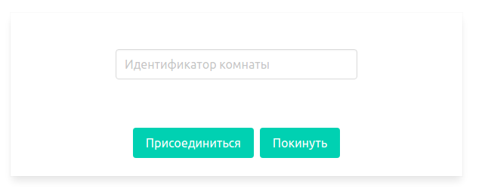
Интерфейс приложения

Slide 18
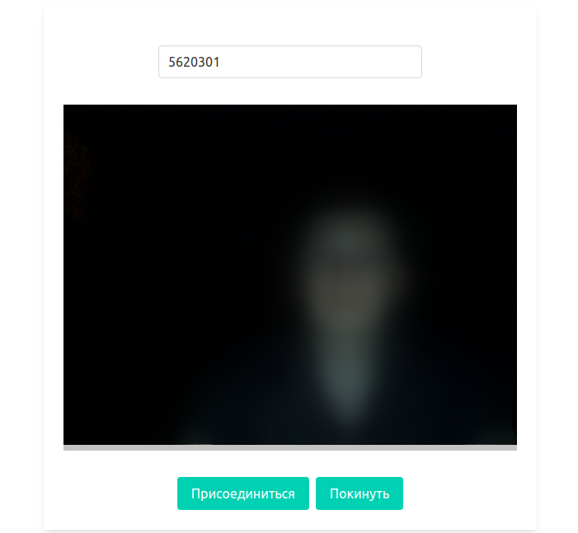
Интерфейс приложения

Slide 19
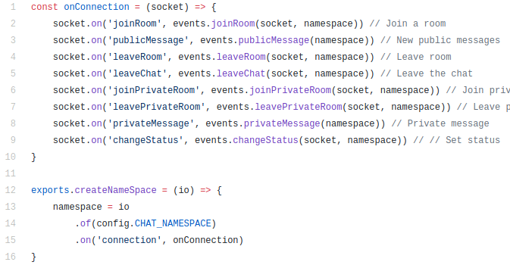
Открытие сокет-соединения

Slide 20
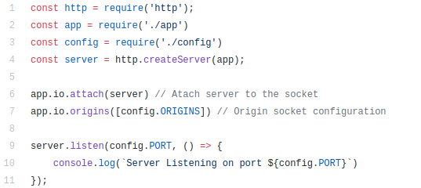
Подключение backend части

Slide 21
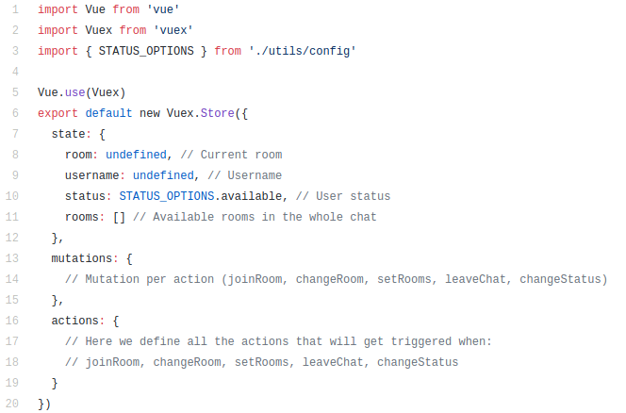
Работа с состоянием на стороне клиента

Slide 22
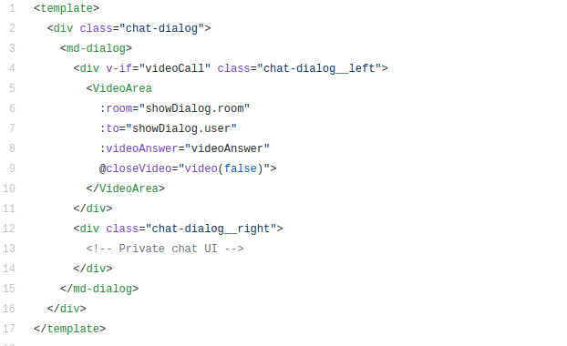
Определение разметки видео-чата компонента

Slide 23
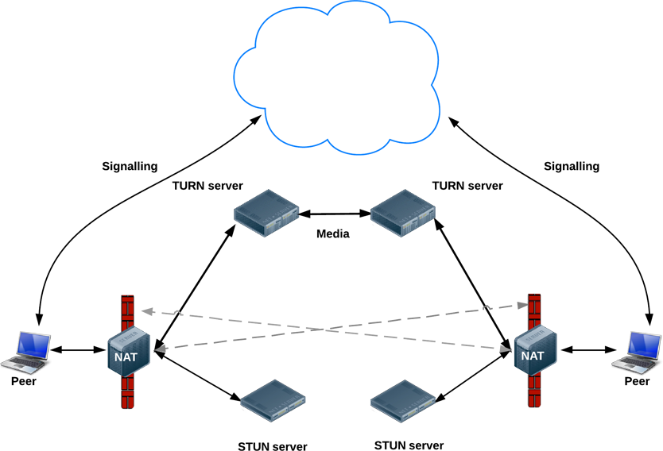
Работа приложения по протоколу ICE

Slide 24
Заключение
Разработанный продукт может применяться для проведения онлайн-конференций в учебных целях. Для организации трансляции требуется только создать комнату и поделиться ссылкой с ее участниками.
Нет необходимости устанавливать дополнительного ПО, сервис является кроссплатформенным, поддерживается большинством браузеров.

